Slide 1

BUDAPEšť

Slide 2
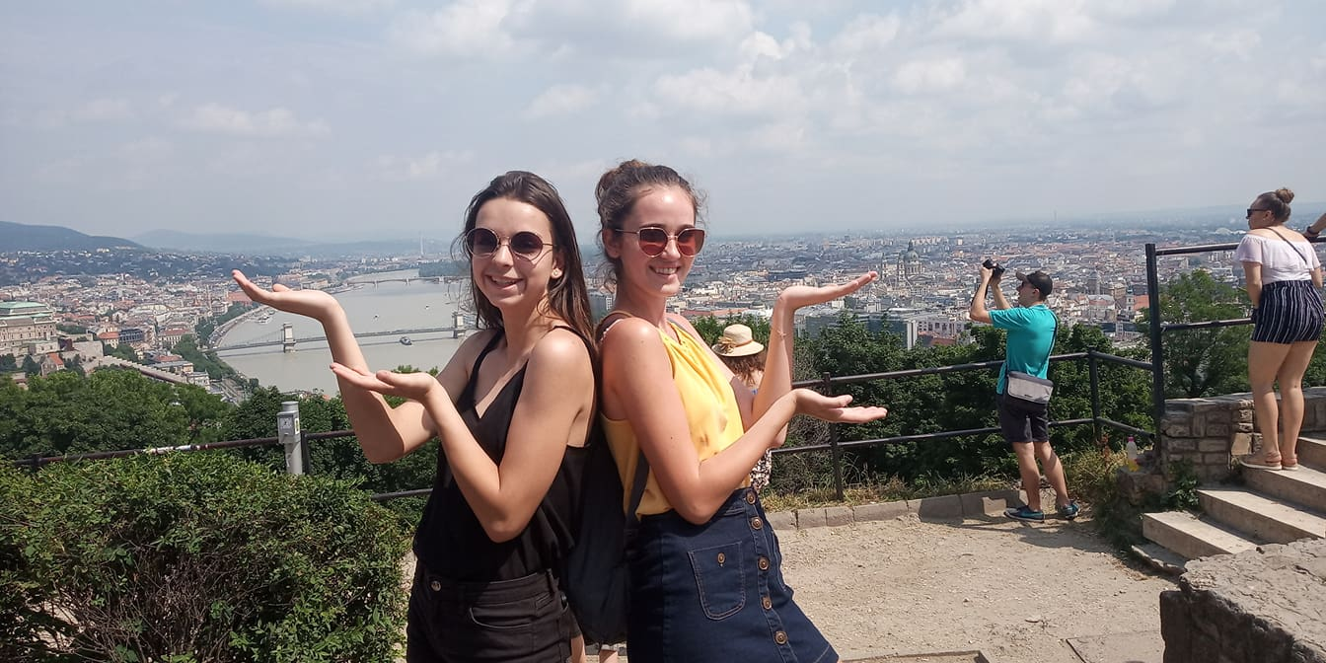
Vítejte u naší prezentace
Tuto prezentaci vytvořily:
Viktorie Trvajová
Denisa Jadrníčková

Slide 3
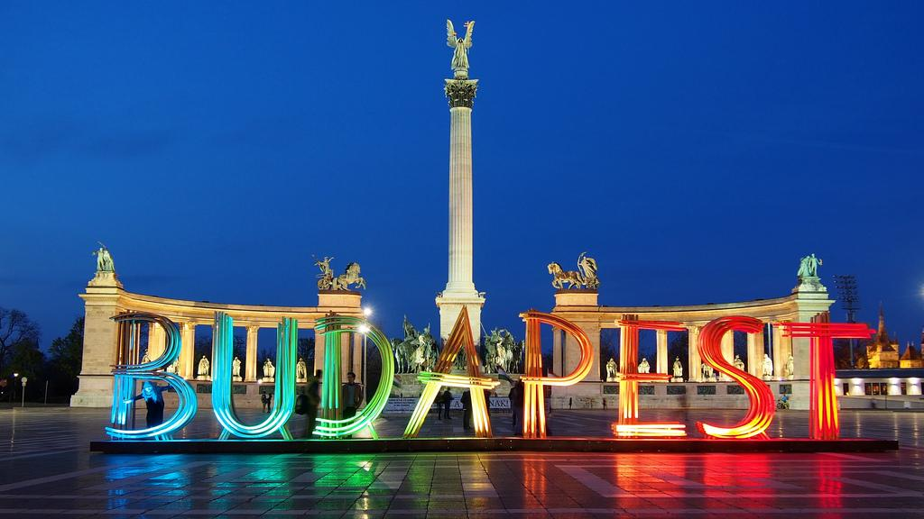
Body naší prezentace
Bazilika sv. Štěpána
Parlament
Metro – historická stanice
Kostel sv. Matyáše
Rybářská bašta
Budínský hrad

Slide 4
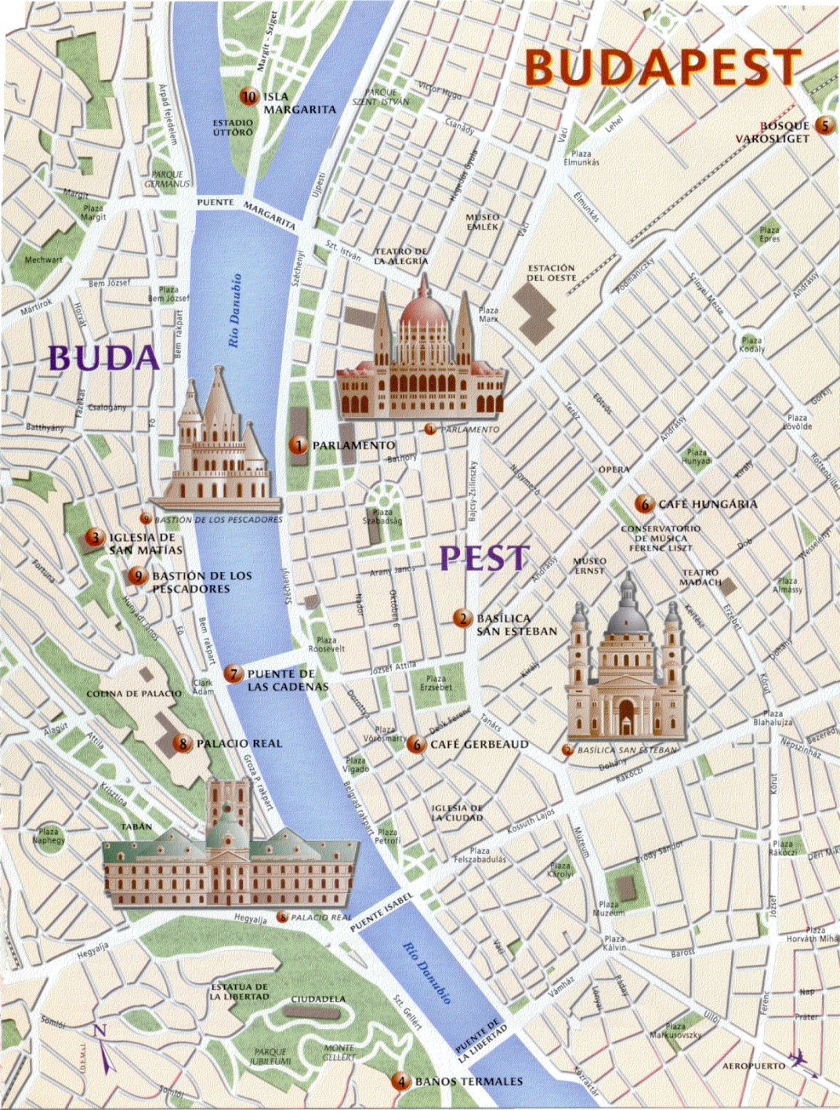
Základní informace
Hlavní město Maďarska: Budapešť
Počet obyvatel: 1 744 665
Rozloha: 525,14 km²
Region: Közép-Magyarország
(Střední Maďarsko)
Administrativní dělení: 23 obvodů
Starosta: István Tarlós
Řeka: Dunaj

Slide 5
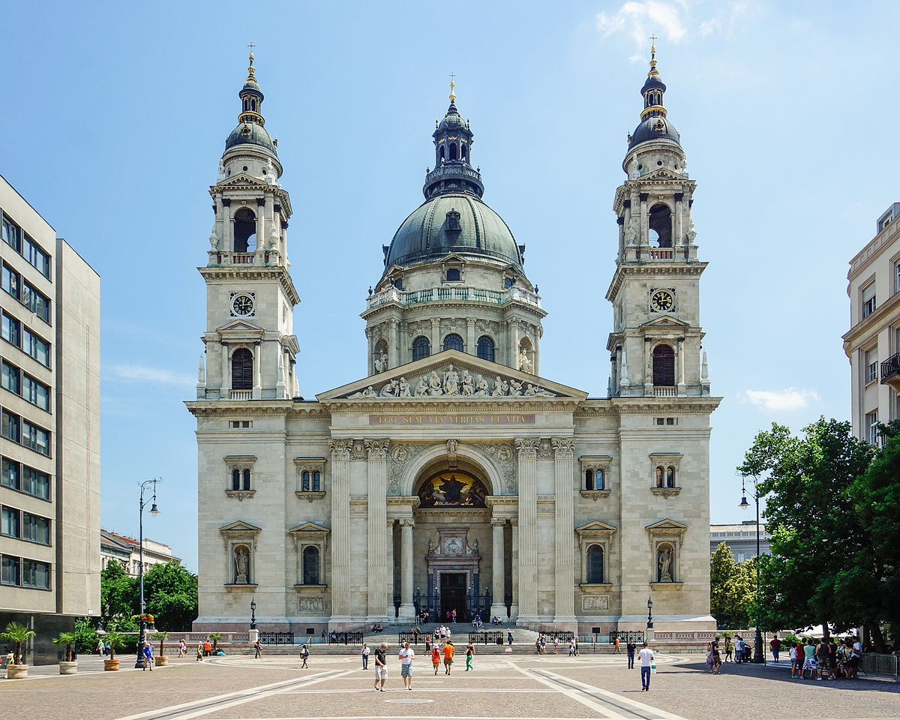
Bazilika sv. štěpána

Slide 6
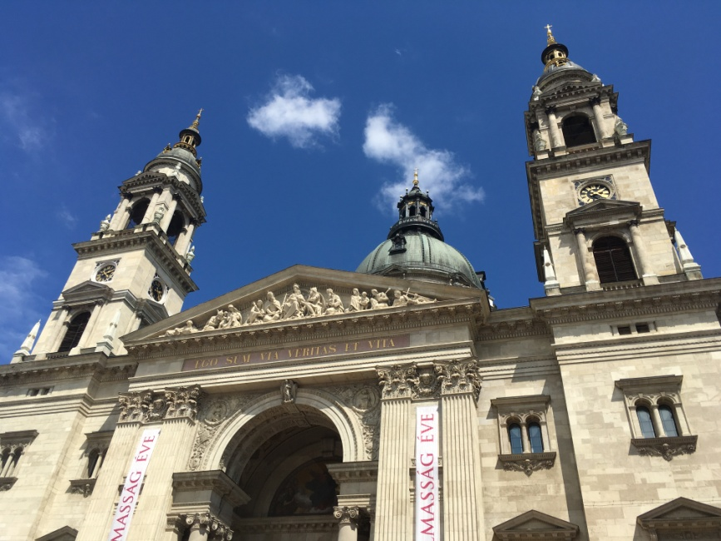
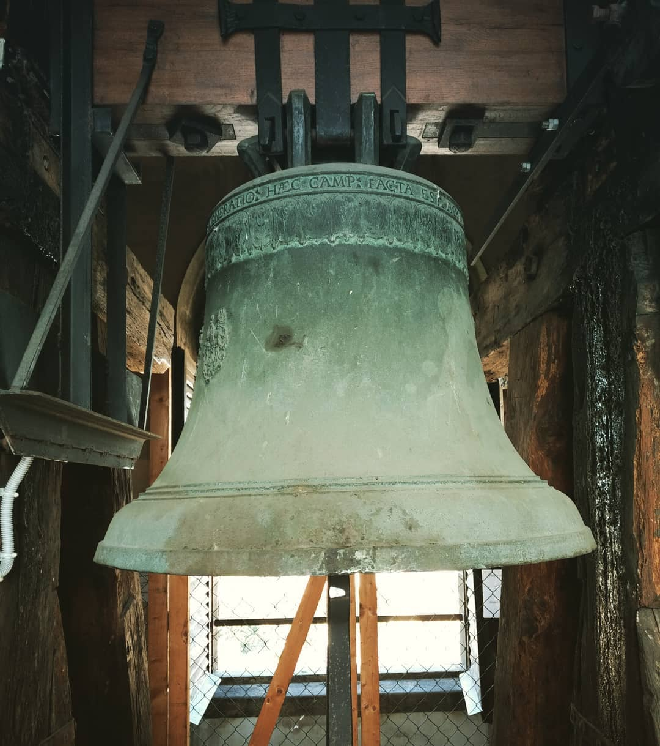
Bazilika sv. Štěpána
Římsko katolická bazilika
Je vysoká 96 m
Pojmenována na počest prvního uherského krále a světce- Štěpána I.
Nejvýznamnější duchovní stavba v Maďarsku
6 zvonů (jeden zvon je na jižní věži, pět na severní)
Sloh- neoklasicismus

Slide 7
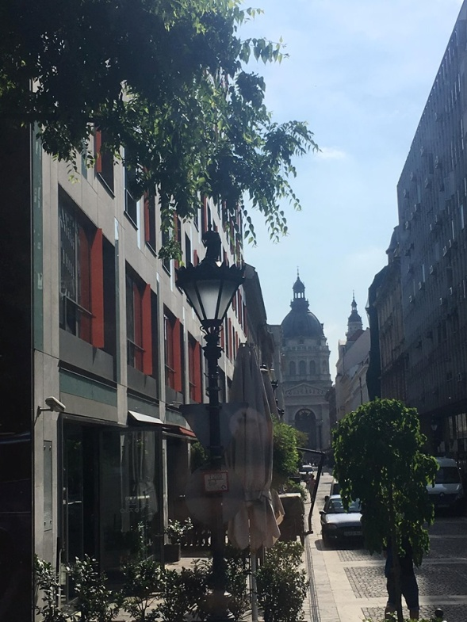
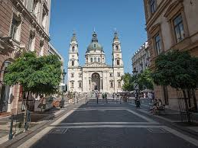
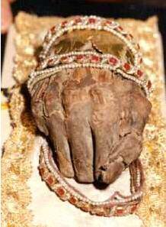
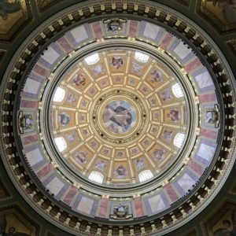
Bazilika sv. Štěpána
Původní Architekt : Jószef Hild
Půdorys ve tvaru řeckého kříže
Stavba byla dokončena: 9.11. 1905 – u otevření byl přítomen i císař František Josef I.
Od roku 2001 je ve správě katolické církve
346 schodů k vyhlídce
Zajímavost: V bazilice se nachází mumifikovaná pravá ruka sv. Štěpána

Slide 8
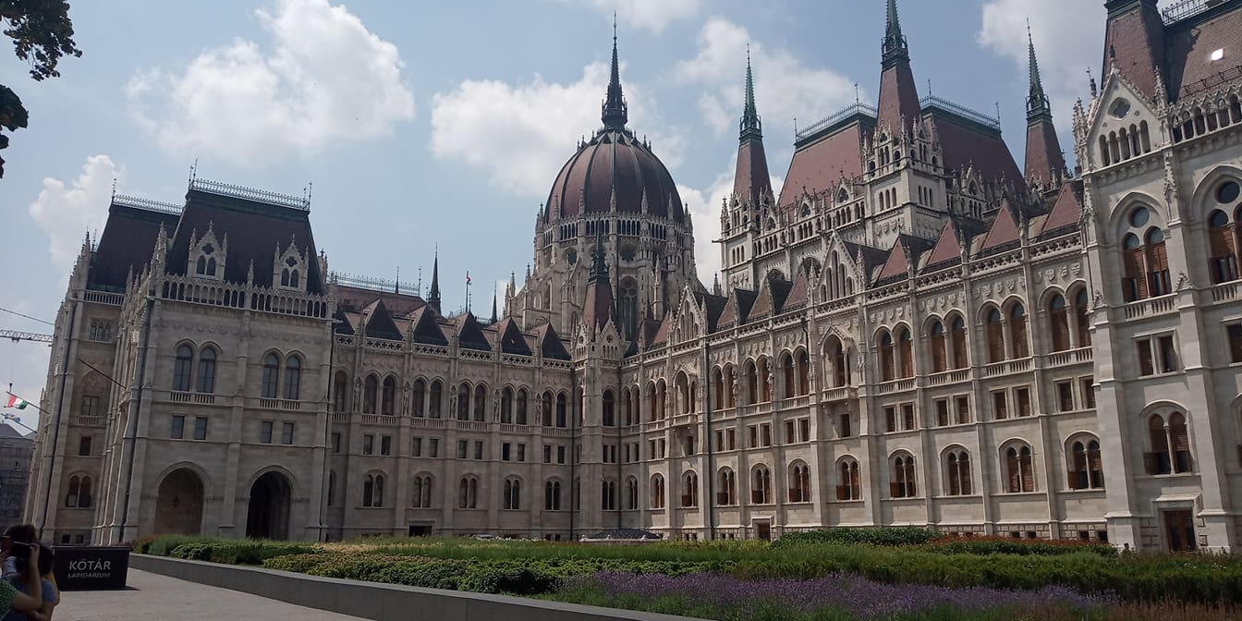
Parlament

Slide 9
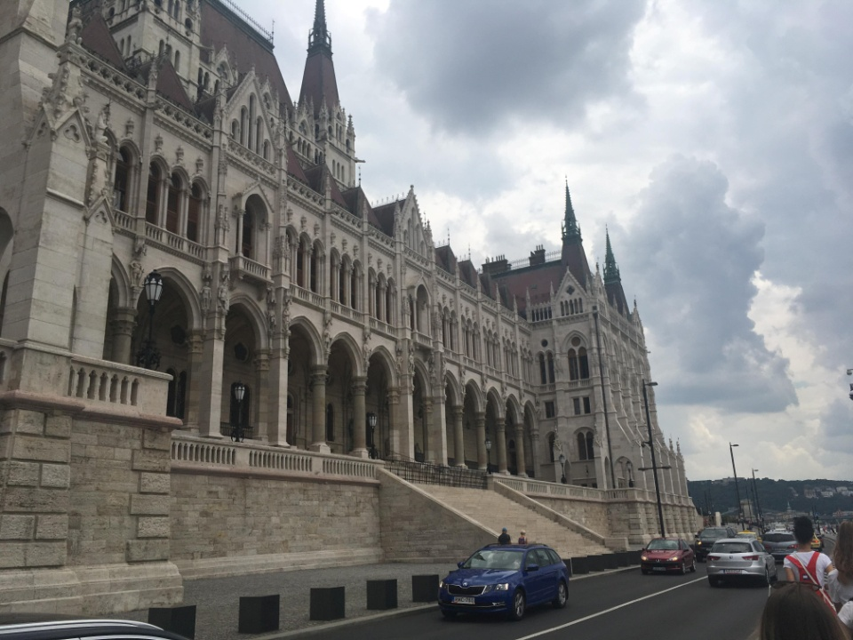
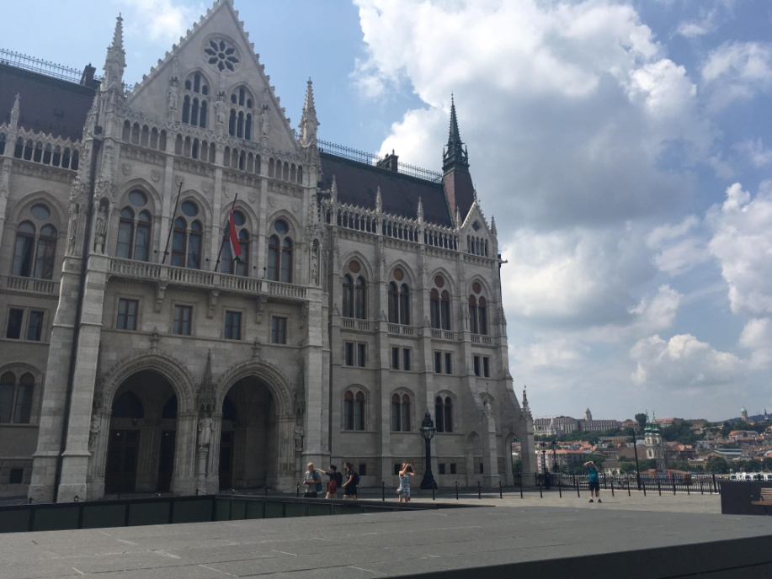
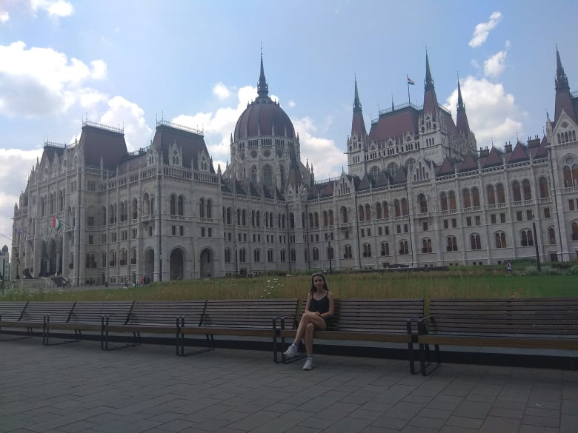
Parlament (Országhás)
Nachází se na pešťském břehu řeky Dunaj
Jeho hlavní vchod se nachází na Kossuth Lajos tér
Stavba byla dokončena v roce 1905
Architekt – Imre Steindl
Sloh - novogotika
Rozloha je 65 000 m²

Slide 10
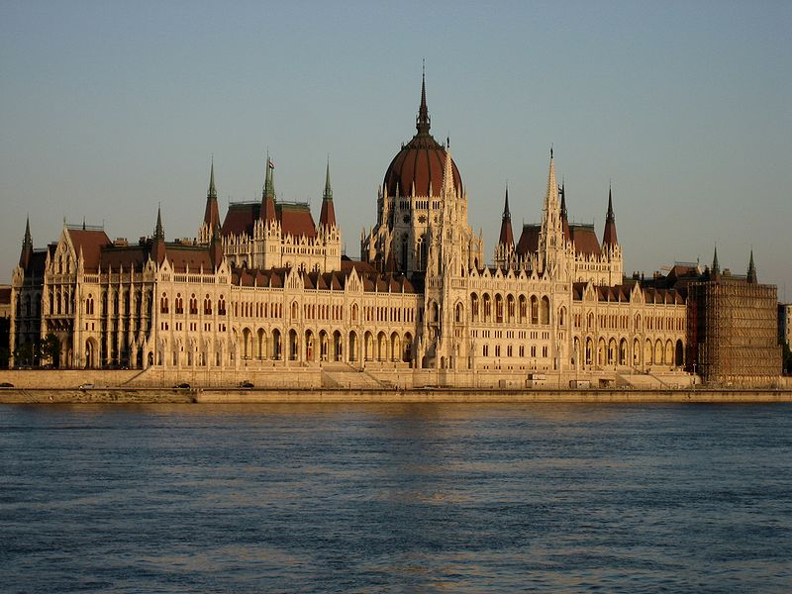
Parlament (Országhs)
Symbol maďarské nezávislosti
Inspirováno architekturou londýnského parlamentu
700 místností
Zvenčí ho zdobí 88 soch maďarských náčelníků
Nachází se zde korunovační insignie (svatoštěpánská koruna,…)
Zajímavosti: 1.) na stavbu bylo použito půl milionu kamenů a 40 kg zlata
2.) kříž na svatoštěpánské koruně je zakřivený, stalo se to při tajném přenášení koruny v dětské kolébce, dodnes kříž není opraven

Slide 11
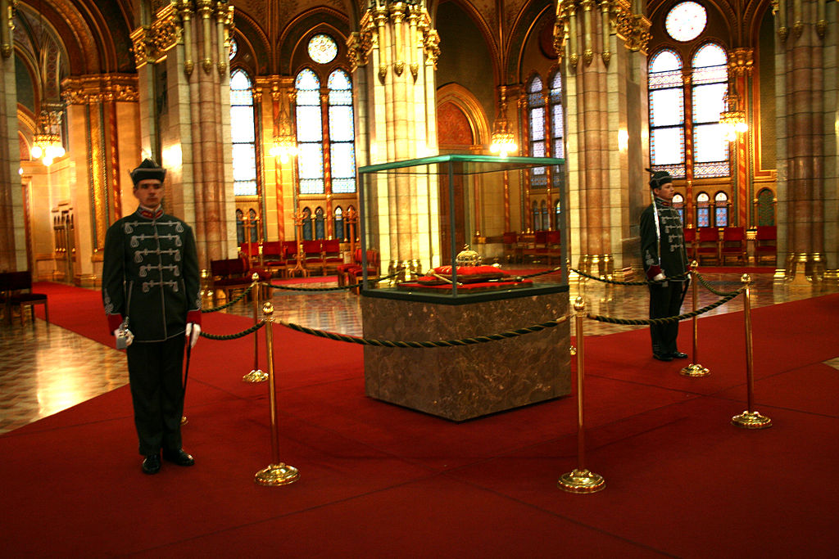
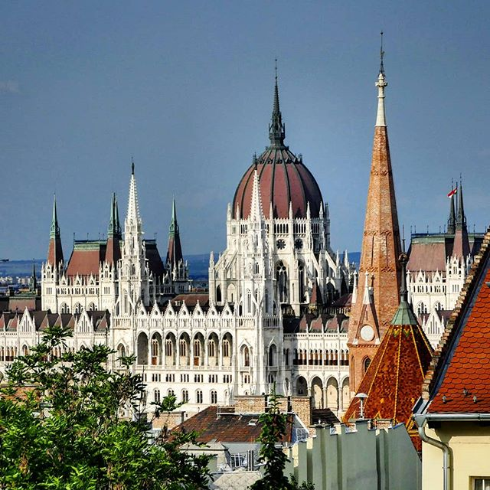
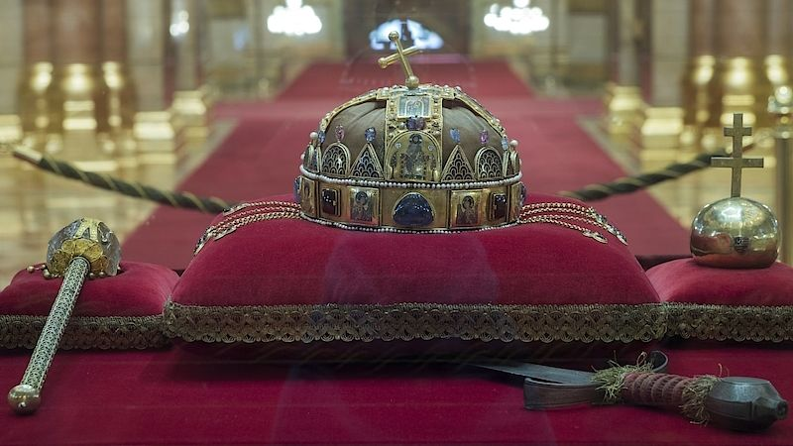
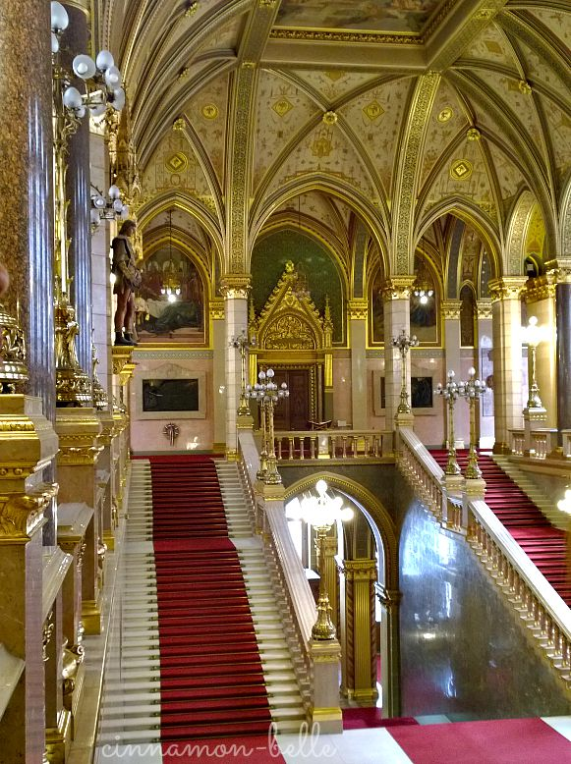
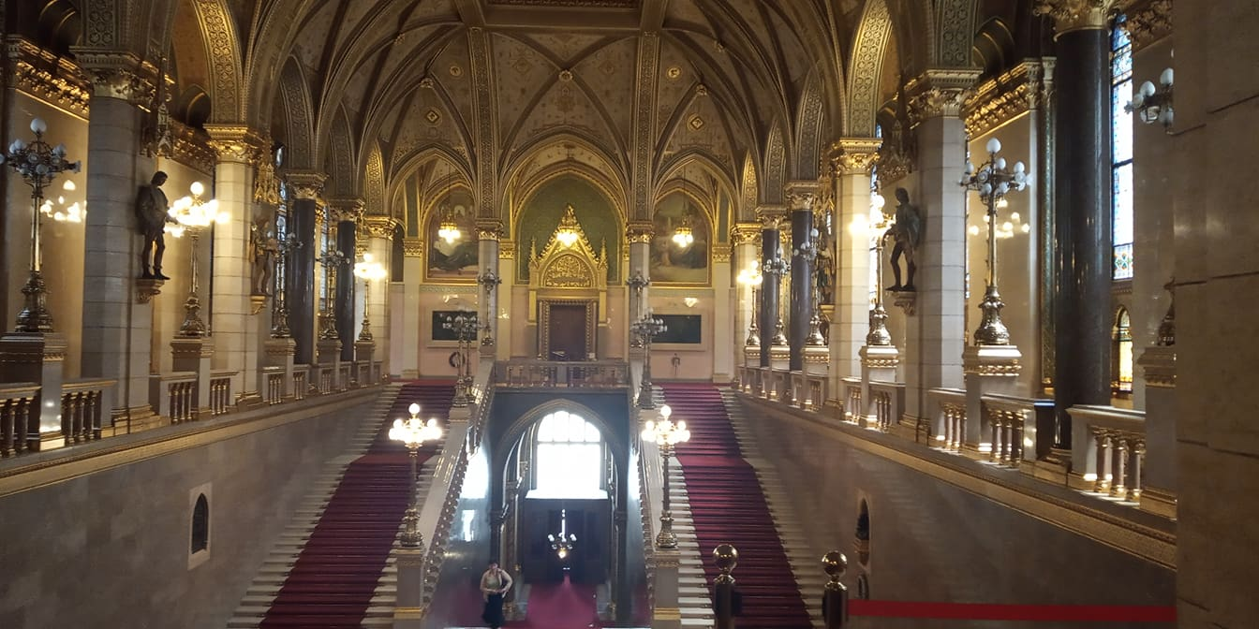

Slide 12

Metro-Historická stanice

Slide 13
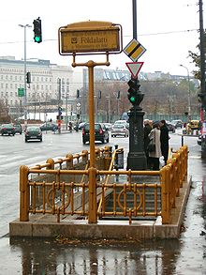
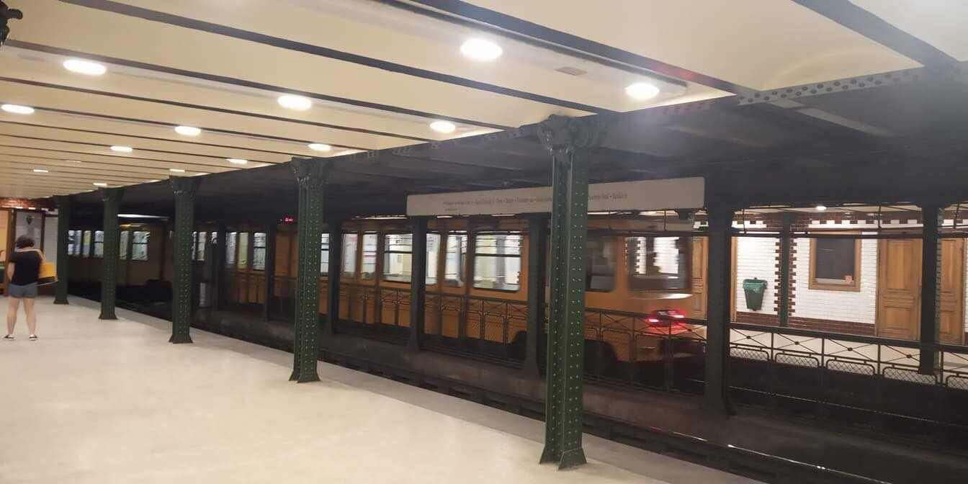
Historická stanice M1
"Millenniumi Földalatti Vasút„ -hovorově „Kisföldalatti“ (česky „malá podzemka“)
Nejstarší linka metra na evropské pevnině
1896- otevření u příležitosti oslav tisíciletí příchodu Maďarů do Karpatské kotliny
Stanice byla otevřena za přítomnosti Františka Josefa I.
5 km dlouhá, 11 stanic
společnost Siemens & Halske se postarala o plán metra
Byla vytvořena hloubenou metodou

Slide 14
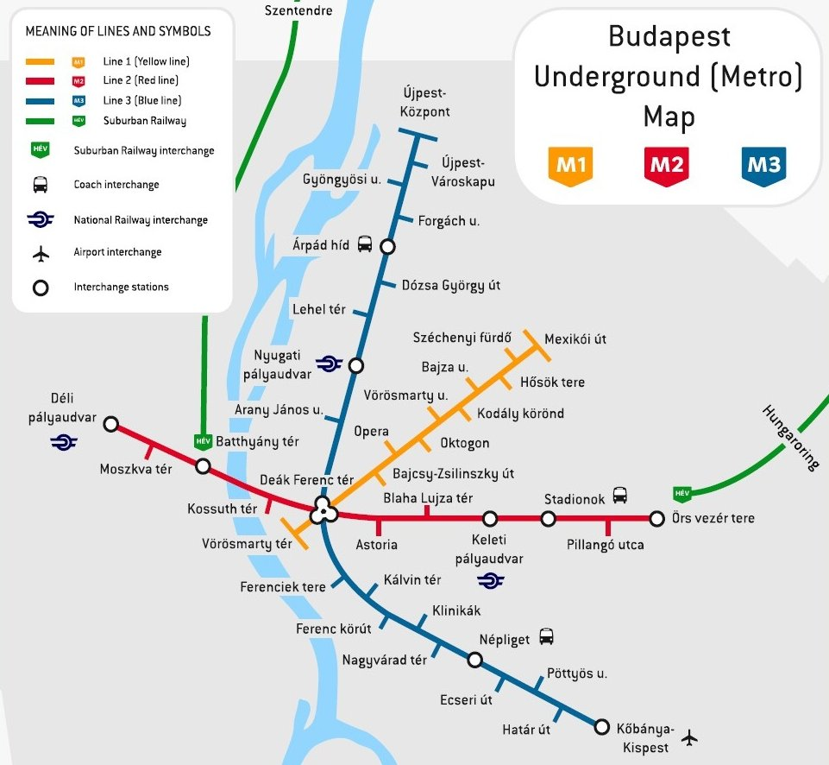
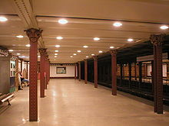
Historická stanice M1
Obdivuhodná secesní výzdoba
Stanice je obložena keramickými dlaždicemi v bílé a hnědé barvě
Vozovku podpírají litinové sloupy s dekorativními hlavicemi

Slide 15
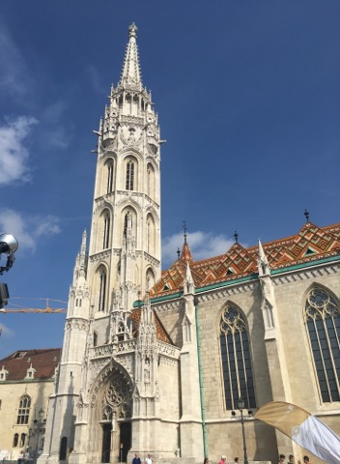
Kostel sv. matyáše

Slide 16
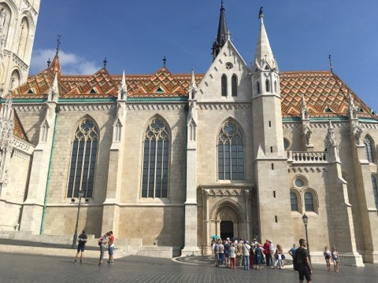
Kostel sv. Matyáše
Korunovační kostel pojmenovaný po Matyáši Korvínovi
Gotický sloh
Nachází se na Hradním vrchu v budínské části na náměstí Szentháromság
Má dvě věže (nižší Vojtěchova, vyšší Matyášova)

Slide 17
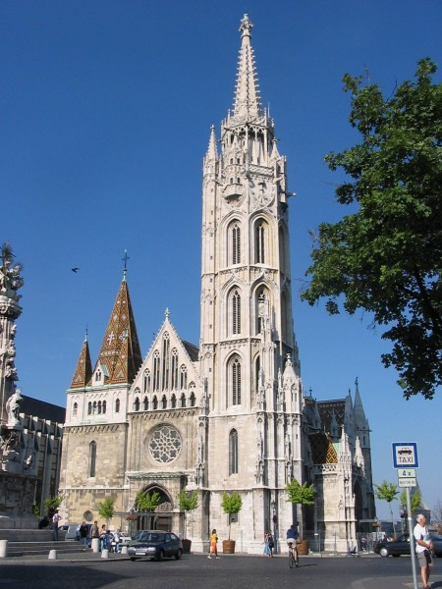
Kostel sv. Matyáše
Původní chrám byl postaven v 13. století
Během turecké okupace- přestavěn na mešitu po osvobození opět římskokatolický chrám
1867 – korunovace Františka Josefa I.

Slide 18
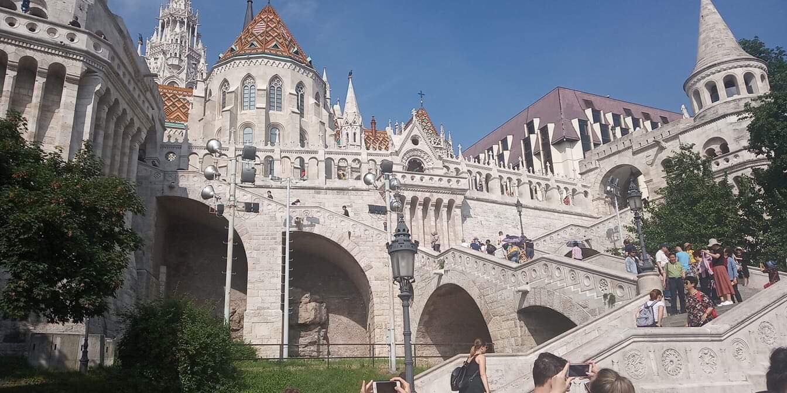
Rybářská bašta

Slide 19
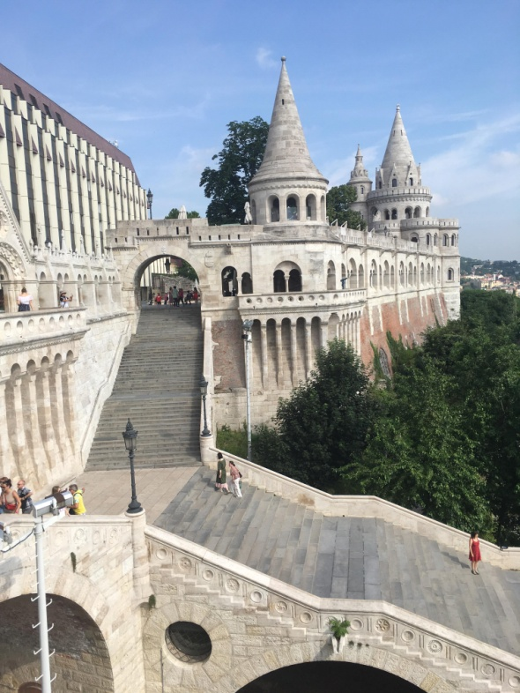
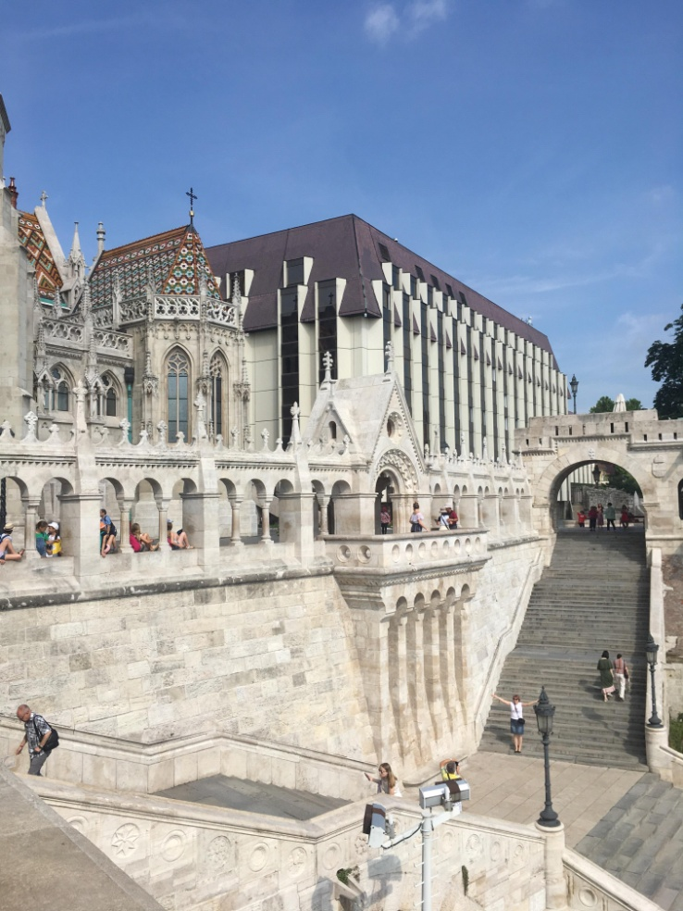
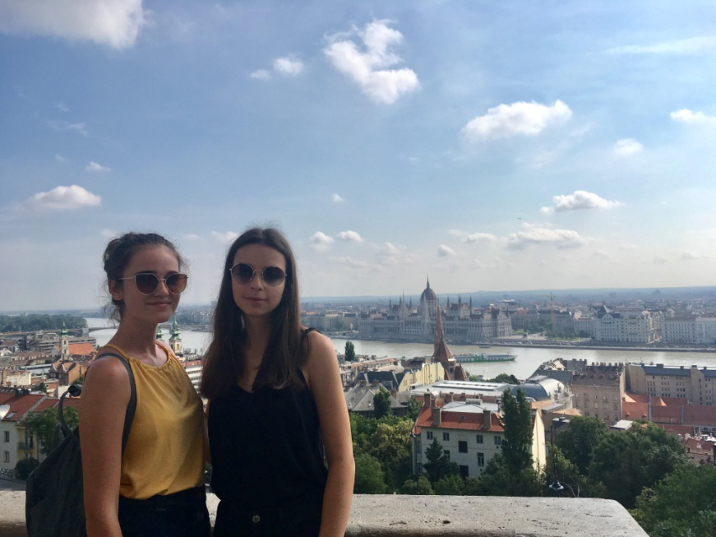
Rybářská bašta
Maďarsky- Halászbastya
Neorománský památík na Hradním vrchu v Budíně
Stojí na místě bývalých hradeb u středověkého náměstí, kde se dříve prodávaly ryby
Nádherná vyhlídka na řeku Dunaj a Pešť

Slide 20
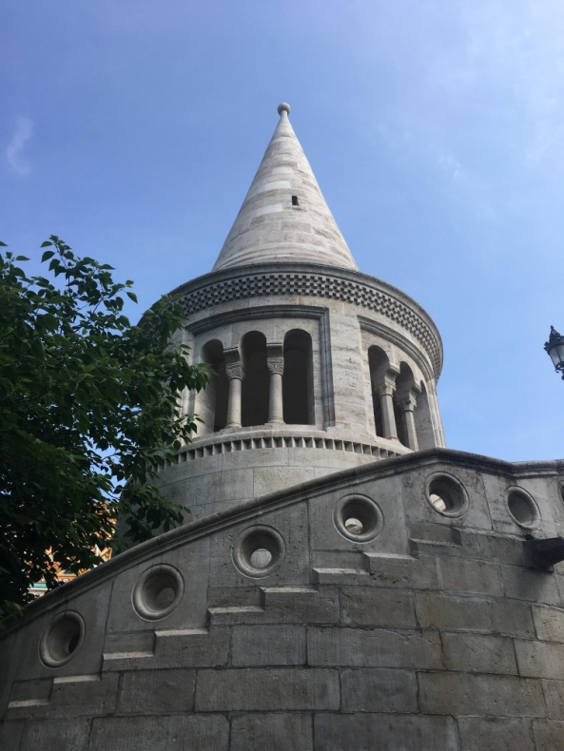
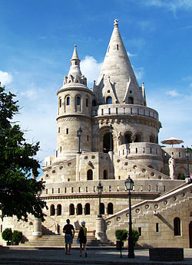
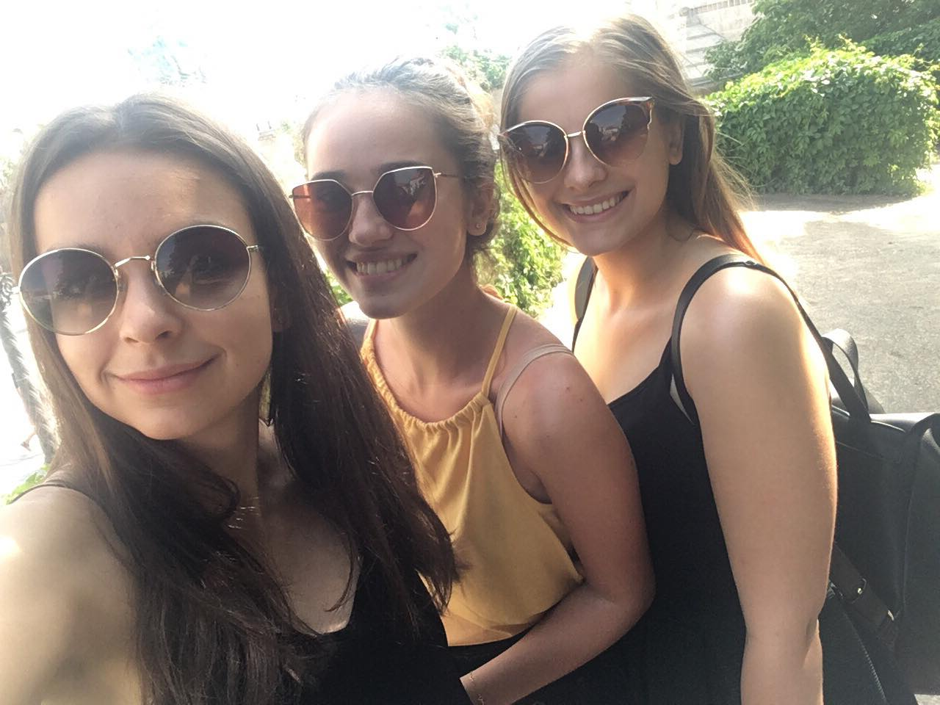
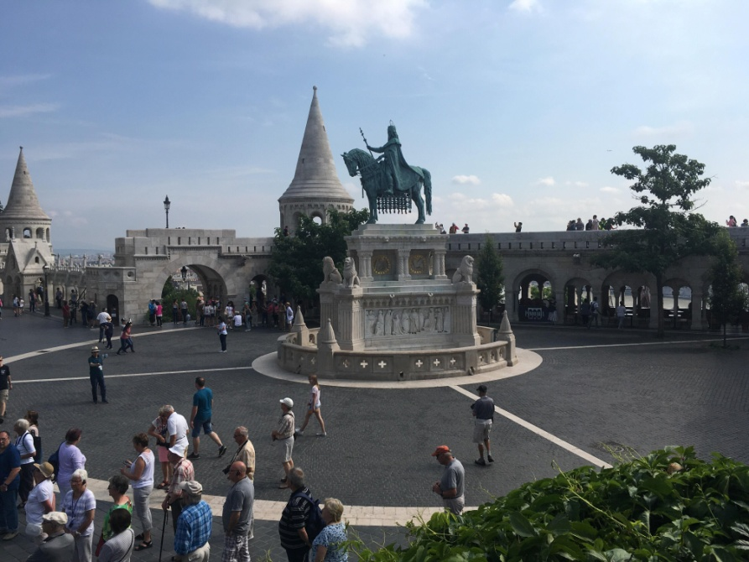
Rybářská bašta
Při pohledu na západ můžeme spatřit zrcadlovou fasádu známého budapešťského hotelu Hilton ten vznikl přeměnou staršího sakrálního objektu
Před baštou stojí socha sv. Štěpána
Architekt - Frigyes Schulek
Stavba trvala mezi lety 1895-1902

Slide 21
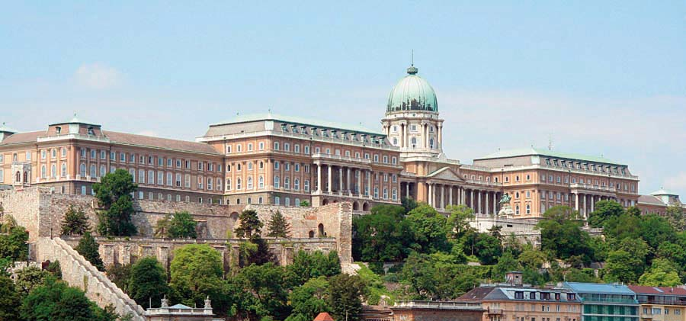
Budínský hrad

Slide 22
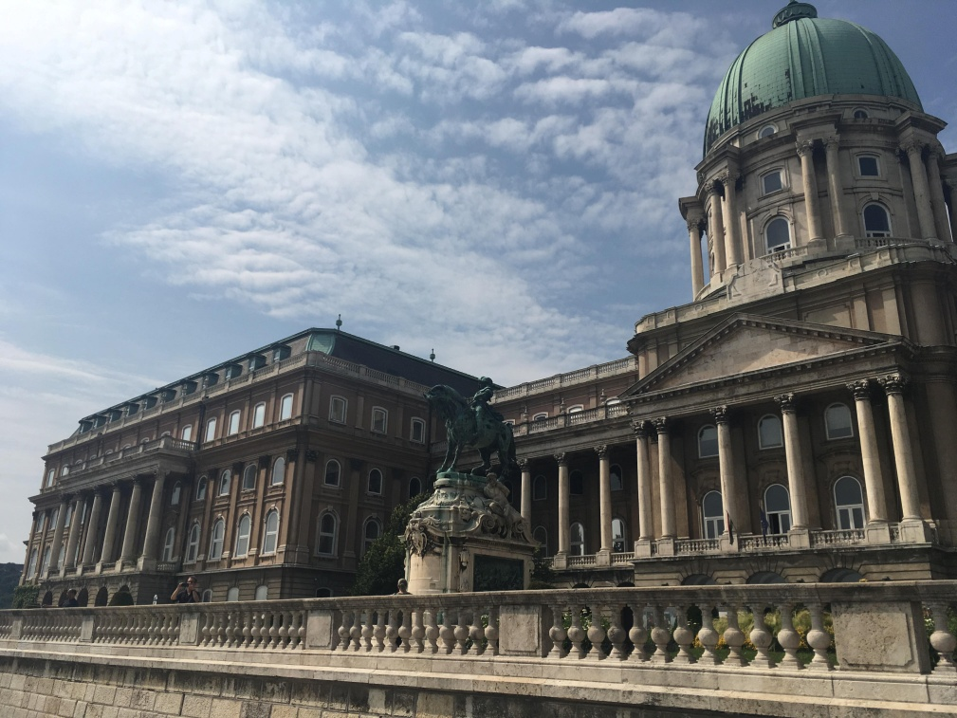
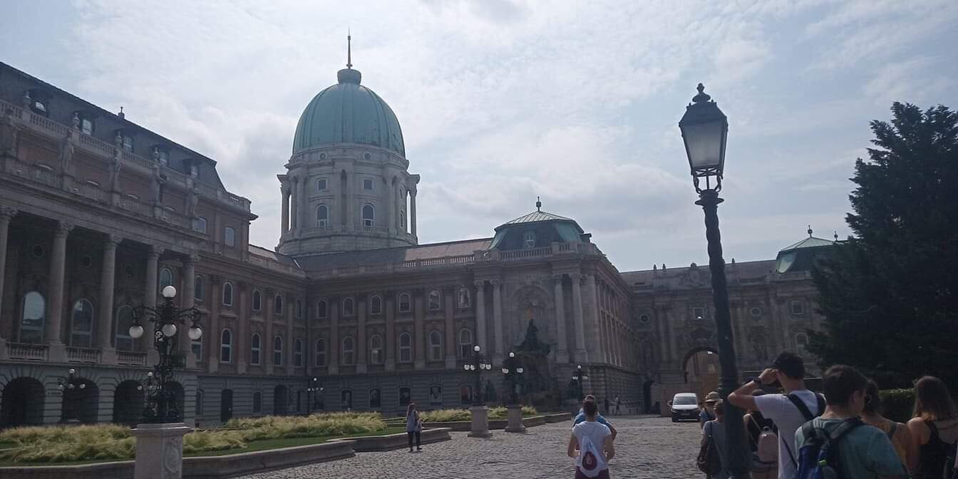
Budínský hrad
Historický hrad
Někdejší palác a sídlo uherských králů
Je nazýván Královským hradem či palácem
Leží na jižním cípu Hradního vrchu (Várhegy)

Slide 23
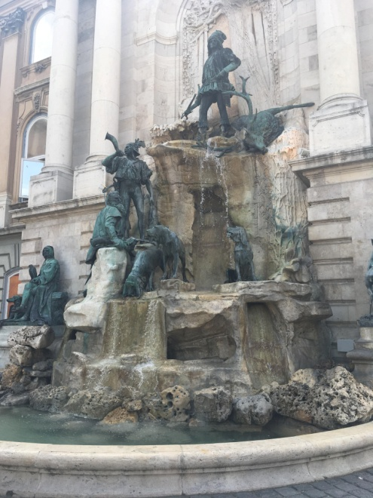
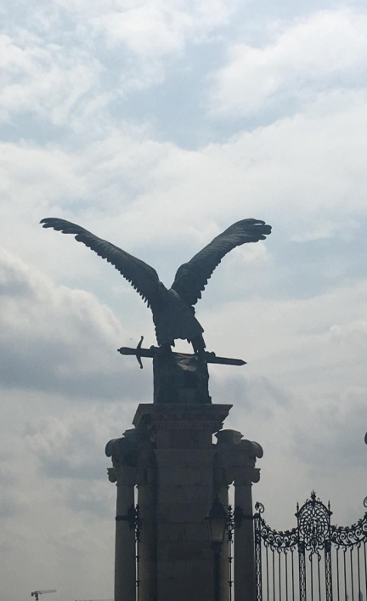
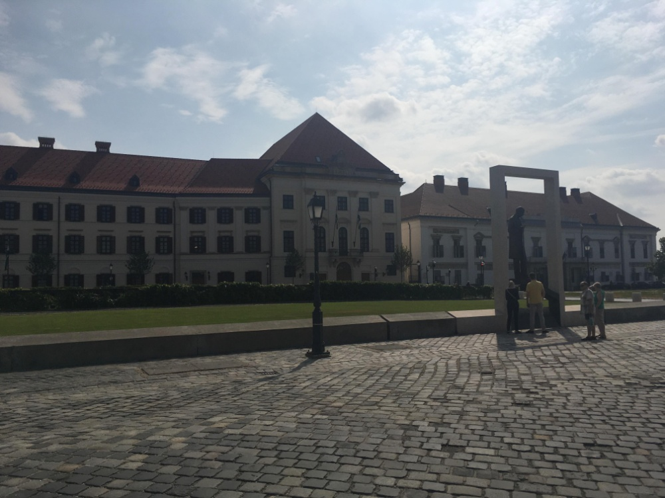
Budínský hrad
S náměstím Clark Adám je spojen lanovkou
Původně byl postaven za vlády významného uherského krále Bély IV. v letech 1247-1265
V komplexu se též nachází Fontána krále Matyáše s obdivuhodnými sochami a zdobením, také zde můžeme najít sochu bájného ptáka Turula
V roce 1987 se stal součástí Světového dědictví UNESCO

Slide 24

Video- střídání stráží

Slide 25


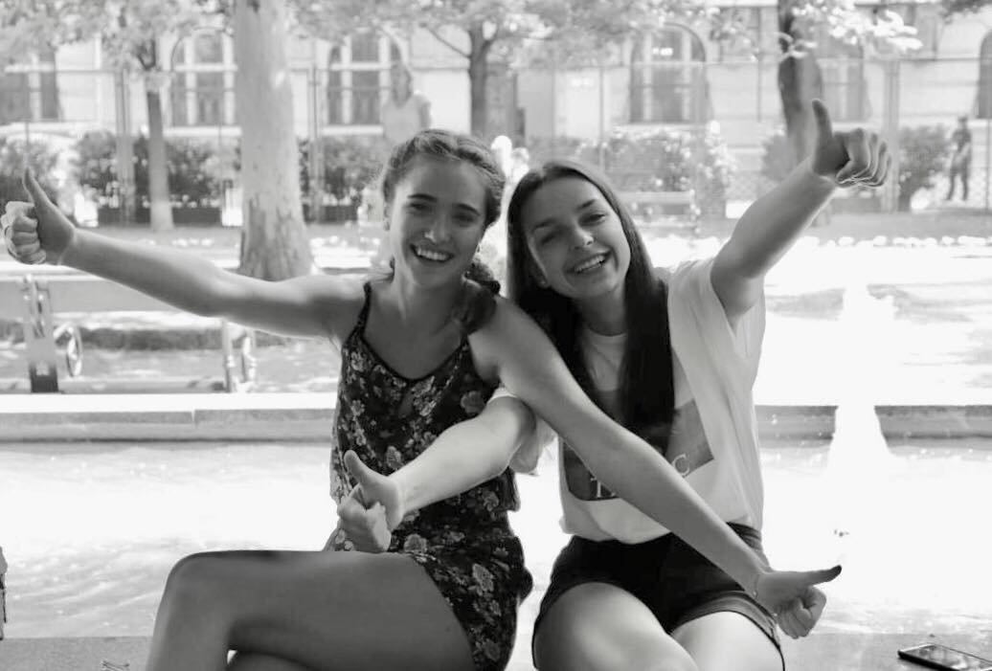


Děkujeme
za pozornost!!!
Köszönöm
a figyelmet!!!

Slide 26

Zdroje
Vlastní zážitky ☺
https://cs.wikipedia.org/wiki/Hlavn%C3%AD_strana
https://www.radynacestu.cz/magazin/

